Slide 1
IGLESIA XXXX XXXX
SEMINARIO DE DISCIPULADO
DOCTRINA DE DIOS – TEOLOGIA PROPIA
FECHA:
PRESENTACIÓN #: 5
MATERIAL TOTALMENTE EDITABLE – VER EN MODO DE PRESENTACIÓN O SLIDE SHOW

Slide 2
DOCTRINA DE DIOS - CONTENIDO
    LOS NOMBRES DE DIOS - ELOHIM
    LOS NOMBRES DE DIOS – JEHOVÁ
    LOS NOMBRES DE DIOS – ADONAI
    NOMBRES COMPUESTOS DE DIOS - EJEMPLOS
    FORMAS DE REFERIRSE A DIOS EN EL ANTIGUO TESTAMENTO
    NOMBRES DE LA DEIDAD EN EL NUEVO TESTAMENTO
    REFERENCIAS A LA PERSONA DE JESÚS EN EL ANTIGUO Y NUEVO TESTAMENTO
    LA TRINIDAD

Slide 3
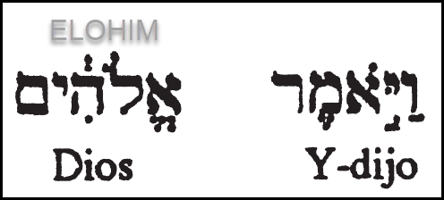
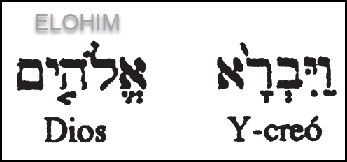
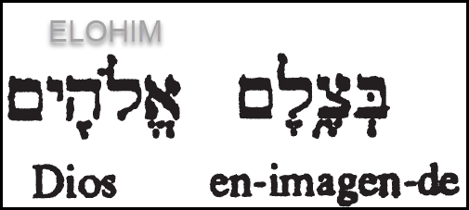
LOS NOMBRES DE DIOS - ELOHIM
EL nombre de Dios “Elohim” es en sí una combinación de “El” (El Fuerte) y “Elah” (jurar), y literalmente significa “El Fuerte, Fiel”, y con un significado singular como plural.
Los eruditos hebreos nos dicen que la palabra “Elohim” es “uni-plural,” lo cual significa que la misma palabra es usada en un sentido singular y plural a la vez.
Génesis 1:26 — plural.
La palabra hebrea utilizada en este versículo para Dios es Elohim
Gen 1:26 Entonces dijo Dios: Hagamos al hombre a nuestra imagen, conforme a nuestra semejanza; y señoree en los peces del mar, en las aves de los cielos, en las bestias, en toda la tierra, y en todo animal que se arrastra sobre la tierra.
Génesis 1:27 — singular.
Gen 1:27 Y creó Dios al hombre a su imagen, a imagen de Dios lo creó; varón y hembra los creó.
100
Apoyo doctrinal
Teología Propia

Slide 4
LOS NOMBRES DE DIOS - ELOHIM
Consideraciones importantes:
La Biblia inicia indicando que Elohim es el Creador, y que en esa creación se usa la forma plural (Hagamos) y singular (su): "Entonces dijo Dios: Hagamos al hombre a nuestra imagen, conforme a nuestra semejanza" (Gn l :26); otra vez, "y creó Dios al hombre a su imagen, a imagen de Dios lo creó; varón y hembra los creó" (1:27).
El pronombre plural (Hagamos) en un caso y el singular (su) en el otro es legítimo en que Elohim puede servir para indicar la pluralidad de Personas, o la unidad en una Esencia.
101
Apoyo doctrinal
Teología Propia

Slide 5
LOS NOMBRES DE DIOS - ELOHIM
En otros versículos bíblicos, la Palabra de Dios asigna la obra de la creación a cada una de las tres Personas separadamente (Gn. 1: 1,2; Col.1: 16).
Gen 1:1 En el principio creó Dios los cielos y la tierra.
Gen 1:2 Y la tierra estaba desordenada y vacía, y las tinieblas estaban sobre la faz del abismo, y el Espíritu de Dios se movía sobre la faz de las aguas.
Col 1:16 Porque en él fueron creadas todas las cosas, las que hay en los cielos y las que hay en la tierra, visibles e invisibles; sean tronos, sean dominios, sean principados, sean potestades; todo fue creado por medio de él y para él.
Por tanto, es razonable que el plural de las Personas divinas se indicara en el relato de la creación en Génesis, porque en la creación participaron las 3 personalidades de Dios.
102
Apoyo doctrinal
Teología Propia

Slide 6
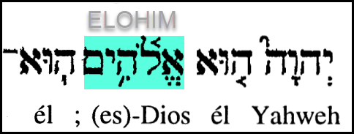
LOS NOMBRES DE DIOS - ELOHIM
El Salmo 100: 3 es de gran significado sobre este punto, siendo que le asigna a Elohim la creación: "Reconoced que Jehová es Dios (Elohim); El nos hizo, y no nosotros a nosotros mismos; pueblo suyo somos, y ovejas de Su prado."
En este versículo claramente se menciona que Jehová es Elohim
103
Apoyo doctrinal
Teología Propia

Slide 7
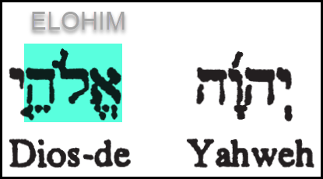
LOS NOMBRES DE DIOS - ELOHIM
Deuteronomio 6:4 es un pasaje de gran importancia porque demuestra que Jehová es Elohim: "Oye, Israel: Jehová nuestro Dios (Elohim), Jehová uno es.“
Jehová está en singular y Elohim (Dios) está en plural, lo que indica claramente el cumplimiento total de 1 Juan 5:7
1Jn 5:7 Porque tres son los que dan testimonio en el cielo: el Padre, el Verbo y el Espíritu Santo; y estos tres son uno.
Es decir, lo que el versículo afirma es que Jehová nuestro Elohim UNO ES en el sentido de que no hay otro DIOS, SINO UN DIOS QUE TOMA TRES PERSONALIDADES DIFERENTES PARA EJECUTAR SU PLAN DE SALVACION.
104
Apoyo doctrinal
Teología Propia

Slide 8
LOS NOMBRES DE DIOS - ELOHIM
La palabra Elohim se usa en la Biblia para referirse a dioses paganos durante la historia de la humanidad, pero hay aclarar lo siguiente:
No había dioses paganos en el tiempo en que Satanás apareció a Adán, ni se le había ocurrido a mente alguna la idea de "muchos dioses“ en Gen 1 al 3.
Una interpretación de que la palabra ELOHIM utilizado en Genesis 1 y 3 pudiera referirse a dioses paganos, ES IMPOSIBLE, debido a que en ese momento solo estaban Adan y Eva, por lo que la palabra ELOHIM solo puede referirse a la trinidad de DIOS.
La palabra Elohim ocurre dos veces en Génesis 3:5 y no hay razón alguna para traducirla como dioses.
Gen 3:5 sino que sabe Dios que el día que comáis de él, serán abiertos vuestros ojos, y seréis como Dios, sabiendo el bien y el mal.
105
Apoyo doctrinal
Teología Propia

Slide 9
LOS NOMBRES DE DIOS – JEHOVÁ
El nombre de Dios más común en el Antiguo Testamento es Jehová, que aparece más de 6800 veces y se deriva del tetragrámaton (las cuatro consonantes hebreas transliteradas en español como “YHWH”).
La palabra hebrea en realidad se ve de la siguiente manera: (“JHWH”). A esta palabra se le llama tetragrámaton.
Debido a que los hebreos por temor no pronunciaban el Nombre de Dios, se perdió la correcta vocalización de la misma. Por lo que se le agregaron vocales a “JHWH” y la “W” se cambió por la “V” y la última “H” por “A”, y al final el tetragrámaton quedó como “Jehová.” El cambio se hizo para facilitar la pronunciación del nombre original de Dios JHWH, el cual no tiene vocales.
106
Apoyo doctrinal
Teología Propia

Slide 10
LOS NOMBRES DE DIOS – JEHOVÁ
“Jehová” aparece primero en Génesis 2:4 en una forma compuesta con Elohim.
Gen 2:4 Estos son los orígenes de los cielos y de la tierra cuando fueron creados, el día que Jehová Dios hizo la tierra y los cielos,
“Jehová” es también el Nombre del Pacto de Dios, y en el sentido estricto de la palabra, el único “Nombre” de la Deidad, indicado en el Antiguo Testamento.
Entre tanto que el Nombre “Jehová” se usa a través del Libro del Génesis, su significado no nos fue revelado sino en Éxodo 3:13,14. Vea: Éxodo 6:3.
Exo 3:13 Dijo Moisés a Dios: He aquí que llego yo a los hijos de Israel, y les digo: El Dios de vuestros padres me ha enviado a vosotros. Si ellos me preguntaren: ¿Cuál es su nombre?, ¿qué les responderé?
Exo 3:14 Y respondió Dios a Moisés: YO SOY EL QUE SOY. Y dijo: Así dirás a los hijos de Israel: YO SOY me envió a vosotros.
Exo 6:3 Y aparecí a Abraham, a Isaac y a Jacob como Dios Omnipotente, mas en mi nombre JEHOVÁ no me di a conocer a ellos.
107
Apoyo doctrinal
Teología Propia

Slide 11
LOS NOMBRES DE DIOS – JEHOVÁ
“YO SOY EL QUE SOY” es el significado del Nombre Jehová. En otras palabras, Jehová es el “que existe por Sí mismo,” el “Que no tiene principio ni fin,” “el Alfa y la Omega.”
Por lo tanto podemos definir “Jehová” como “El que existe en Sí mismo y que se revela a Sí mismo.” Éste es el Nombre que describe el carácter de Dios.
Todo lo que el Nombre “Jesús” significa para nosotros, “Jehová” lo significó para Israel.
De hecho, el Nuevo Testamento enseña muy claramente que Jesús es Jehová — Juan 8:58.
Juan 8:58 Jesús les dijo: De cierto, de cierto os digo: Antes que Abraham fuese, yo soy.
108
Apoyo doctrinal
Teología Propia

Slide 12
LOS NOMBRES DE DIOS – ADONAI
Este nombre de la Deidad aparece con gran frecuencia en el Antiguo Testamento, y expresa dominio y posesión.
El significado primario de Adón, Adonai es Señor, y se aplica en las Escrituras del Antiguo Testamento a la Deidad.
Siendo que el servicio a Dios por parte de Moisés está en juego, se dirige a Jehová como Señor (Adonai):
Exo 4:10 Entonces dijo Moisés a Jehová: ¡Ay, Señor! nunca he sido hombre de fácil palabra, ni antes, ni desde que tú hablas a tu siervo; porque soy tardo en el habla y torpe de lengua.
Pero luego en el versículo siguiente 4:11, se menciona Jehová y no Adonai, ya que ahora está en juego el poder, y por eso es Jehová quien contesta (refiriéndose al poder de la creación) - Y Jehová le respondió, ¿quién dio la boca al hombre? ...
109
Apoyo doctrinal
Teología Propia

Slide 13
NOMBRES COMPUESTOS DE DIOS - EJEMPLOS
El nombre supremo Jehová, se acompaña en varias ocasiones con Elohim, como Jehová Elohim, traducido como Jehová Dios.
Gen 2:4 Estos son los orígenes de los cielos y de la tierra cuando fueron creados, el día que Jehová Dios hizo la tierra y los cielos,
Cuando se menciona Jehová Dios se está diciendo JHWH Elohim, lo cual da a entender: YO SOY TRES PERSONALIDADES.
1Jn 5:7 Porque tres son los que dan testimonio en el cielo: el Padre, el Verbo y el Espíritu Santo; y estos tres son uno.
110
Apoyo doctrinal
JEHOVÁ
DIOS
YO SOY
TRES PERSONALIDADES
Teología Propia
JHWH
ELOHIM

Slide 14
NOMBRES COMPUESTOS DE DIOS - EJEMPLOS
El nombre primario El-ohim es El, el cual cuando se acompaña con Shaddai: El-Shaddai, se traduce como "Dios Todopoderoso" (Gn. 17: 1); con El-yon, como Elyon, se traduce como "Dios Altísimo“ (Gn 14:18); y El-ojei olám, que se traduce como "Dios eterno" (Gn. 21:33).
Gen 17:1 Era Abram de edad de noventa y nueve años, cuando le apareció Jehová y le dijo: Yo soy el Dios Todopoderoso; anda delante de mí y sé perfecto.
Gen 14:18 Entonces Melquisedec, rey de Salem y sacerdote del Dios Altísimo, sacó pan y vino;
Gen 21:33 Y plantó Abraham un árbol tamarisco en Beerseba, e invocó allí el nombre de Jehová Dios eterno.
111
Apoyo doctrinal
Teología Propia

Slide 15
NOMBRES COMPUESTOS DE DIOS - EJEMPLOS
El nombre de Jehová se combina con varios atributos, ejemplos:
(a) Jehová-Jire, "Jehová proveerá" (Gn. 22:14);
Gen 22:14 Y llamó Abraham el nombre de aquel lugar, Jehová proveerá. Por tanto se dice hoy: En el monte de Jehová será provisto.
(b) Jehová-Rapha, "Jehová tu sanador" (Ex. 15:26);
Exo 15:26 y dijo: Si oyeres atentamente la voz de Jehová tu Dios, e hicieres lo recto delante de sus ojos, y dieres oído a sus mandamientos, y guardares todos sus estatutos, ninguna enfermedad de las que envié a los egipcios te enviaré a ti; porque yo soy Jehová tu sanador.
(c) Jehová-ra-ah, "Jehová mi pastor" (Sal. 23:1);
Salmo 23:1 Salmo de David.
Jehová es mi pastor; nada me faltará.
(d) Jehová-tsidkenu, "Jehová justicia nuestra" (Jer. 23:6);
Jer 23:6 En sus días será salvo Judá, e Israel habitará confiado; y este será su nombre con el cual le llamarán: Jehová, justicia nuestra.
112
Apoyo doctrinal
Teología Propia

Slide 16

RECESO
Una señal de que somos salvos es perseverar en la doctrina de Cristo
2 JUAN 1:9
Cualquiera que no persevera en la doctrina de Cristo, no tiene a Dios; el que persevera en la doctrina de Cristo, ése sí tiene al Padre y al Hijo
REGRESAMOS
A LAS
10:30 a.m.
Jesucristo te acepto como mi Dios y mi Salvador
Amén

Slide 17
FORMAS DE REFERIRSE A DIOS EN EL ANTIGUO TESTAMENTO
Dios es mencionado de varias formas en el Antiguo Testamento, ejemplos:
Rey – Isaías 6:5
Legislador - Isaías 33:22
Juez - Isaías 33:22
Roca – Deut 32:4, Salmo 31:3
Fortaleza - Salmo 59:17
Castillo – Salmo 31:3
Libertador – 2 Samuel 22:2
Pastor – Salmo 80:1,
Esposo – Jer 3:14,
Padre – Salmo 89:26, etc.
113
LAS REFERENCIAS A DIOS EN LA BIBLIA ES LO MAS SUPERIOR O MÁXIMO EN TODO:
Es el máximo Rey
Es el máximo Legislador
Es el máximo Juez
Es la máxima Roca
Es la máxima Fortaleza
Es el máximo Castillo
Es el máximo Libertador
Es el máximo Pastor
Es el máximo Esposo
Es el máximo Padre
Apoyo doctrinal
Teología Propia

Slide 18
NOMBRES DE LA DEIDAD EN EL NUEVO TESTAMENTO
El nombre de la Deidad en el momento de bautizar a un nuevo creyente es: Padre, Hijo y Espíritu Santo, porque:
Dios Padre es la personalidad hacia donde vamos, a su casa.
Dios Hijo nos perdona todo pecado con su sangre, y nos muestra el camino a la casa del Padre.
Jesucristo nos bautiza el alma con el Espíritu Santo que es nuestra seguridad (arras) para llevarnos a casa del Padre.
El bautizo es total para nacer de nuevo y obtener la ciudadanía del cielo: 1) El alma es bautizada con el Espíritu Santo, y 2) vamos a ser rociados con la sangre de Cristo para obtener un cuerpo semejante al de la Gloria suya (1 Ped 1:2). Estos dos requisitos son indispensables para llegar a la casa del Padre, lavados de todo pecado y sin arruga y sin mancha.
Mat 28:19 Por tanto, id, y haced discípulos a todas las naciones, bautizándolos en el nombre del Padre, y del Hijo, y del Espíritu Santo;
114
Apoyo doctrinal
Teología Propia

Slide 19
NOMBRES DE LA DEIDAD EN EL NUEVO TESTAMENTO
Al despojarse a si mismo y hacerse hombre (Fil 2:6-7), Dios toma un nombre en la tierra y es: Señor Jesucristo. Este nombre está compuesto por :1) Jesús que es el nombre humano pero celestial y 2) Cristo que es el título de su oficio como Profeta, Sacerdote y Rey, o sea, el Mesías (el Cristo) del Antiguo Testamento.
Mat 1:21 Y dará a luz un hijo, y llamarás su nombre JESÚS, porque él salvará a su pueblo de sus pecados.
Jesús es la forma griega del nombre hebreo YESHUA (JOSUÉ) que significa YAHVEH (JEHOVÁ) salva.
No hay nombres revelados del Espíritu Santo, pero si se le conoce también como: El Espíritu de Dios (Rom 8:14) y El Espíritu de Cristo (Rom 8:9).
115
Apoyo doctrinal
Teología Propia

Slide 20
NOMBRES DE LA DEIDAD EN EL NUEVO TESTAMENTO
Jesús es el nombre que Dios reveló para cuando Él mismo viniera a salvarnos y manifestarse en carne (Isaías 52:6).
Isa 52:6 Por tanto, mi pueblo sabrá mi nombre por esta causa en aquel día; porque yo mismo que hablo, he aquí estaré presente.
Este versículo demuestra que Jesús es el mismo Jehová, porque dice: porque yo mismo que hablo, he aquí estaré presente.
Por eso, al ser el nombre de Dios “Jesús” es el nombre que está por encima de cualquier otro nombre (Filipenses 2:9-10).
Fil 2:9 Por lo cual Dios también le exaltó hasta lo sumo, y le dio un nombre que es sobre todo nombre,
Fil 2:10 para que en el nombre de Jesús se doble toda rodilla de los que están en los cielos, y en la tierra, y debajo de la tierra;
Fil 2:11 y toda lengua confiese que Jesucristo es el Señor, para gloria de Dios Padre.
116
Apoyo doctrinal
Teología Propia

Slide 21
NOMBRES DE LA DEIDAD EN EL NUEVO TESTAMENTO
Por lo tanto, Jesus es el único nombre en el que tenemos vida (Juan 20:31) y perdón de pecados (Hechos 4:12, 1 Juan 2:12), y es por esto por lo que su iglesia está llamada a hacer todo en el nombre de Jesús (Colosenses 3:17).
Juan 20:31 Pero éstas se han escrito para que creáis que Jesús es el Cristo, el Hijo de Dios, y para que creyendo, tengáis vida en su nombre.
Hech 4:12 Y en ningún otro hay salvación; porque no hay otro nombre bajo el cielo, dado a los hombres, en que podamos ser salvos.
1Jn 2:12 Os escribo a vosotros, hijitos, porque vuestros pecados os han sido perdonados por su nombre.
Col 3:17 Y todo lo que hacéis, sea de palabra o de hecho, hacedlo todo en el nombre del Señor Jesús, dando gracias a Dios Padre por medio de él.
117
Apoyo doctrinal
Teología Propia

Slide 22
NOMBRES DE LA DEIDAD EN EL NUEVO TESTAMENTO
En el Antiguo Testamento, cuando llegaba el día de la expiación, solamente el sumo sacerdote podía mencionar el nombre incomunicable YHWH
Sin embargo, Jesús no solo pronunció ese nombre (YHWH), sino que lo reclamó para sí mismo afirmando que él era el mismo YHWH.
Hablando con los judíos él les juró diciendo: “De cierto, de cierto os digo: Antes que Abraham fuese, yo soy”. La expresión: “De cierto, de cierto” , era el doble amén o el más fuerte juramento en Israel.
Juan 8:57 Entonces le dijeron los judíos: Aún no tienes cincuenta años, ¿y has visto a Abraham?
Juan 8:58 Jesús les dijo: De cierto, de cierto os digo: Antes que Abraham fuese, yo soy.
Juan 8:59 Tomaron entonces piedras para arrojárselas; pero Jesús se escondió y salió del templo; y atravesando por en medio de ellos, se fue.
118
Apoyo doctrinal
Teología Propia

Slide 23
NOMBRES DE LA DEIDAD EN EL NUEVO TESTAMENTO
Jesús les dice que él es el mismo YHWH; los judíos lo entendieron perfectamente, tanto, que se horrorizaron y quisieron cumplir con la ley de apedrearlo porque era una blasfemia (Lev. 24:16)
Lev 24:16 Y el que blasfemare el nombre de Jehová, ha de ser muerto; toda la congregación lo apedreará; así el extranjero como el natural, si blasfemare el Nombre, que muera.
Así como Dios se reveló a Moisés en la zarza, Jesús también lo hizo a los judíos: Mostró su deidad como Dios, el YO SOY.
Sumado a ello, y por el hecho de quererlo apedrear, él les dijo: “…moriréis en vuestros pecados; porque si no creéis que YO SOY, en vuestros pecados moriréis” (Jn. 8:24). En otras palabras, el nombre de Jesús revela el carácter, esencia, personalidad y misión de Dios manifestado en carne.
Juan 8:24 Por eso os dije que moriréis en vuestros pecados; porque si no creéis que yo soy, en vuestros pecados moriréis.
119
Apoyo doctrinal
Teología Propia

Slide 24
NOMBRES DE LA DEIDAD EN EL NUEVO TESTAMENTO
  El Evangelio de Juan, el cuál es el “Evangelio de la Deidad”, muestra el Yo soy de la eternidad.
  “Yo soy el pan de vida” — Juan 6:48.
  “Yo soy la luz del mundo” — Juan 8:12.
  “Yo soy la puerta” — Juan 10:7,9.
  “Yo soy el Buen Pastor” — Juan 10:11.
  “Yo soy la Resurrección y la Vida” — Juan 11:25.
  “Yo soy el Camino, la Verdad, y la Vida” — Juan 14:6.
  “Yo soy la Vid verdadera” — Juan 15:1.
120
Apoyo doctrinal
Teología Propia

Slide 25
REFERENCIAS A LA PERSONA DE JESÚS EN EL ANTIGUO Y NUEVO TESTAMENTO
“Simiente” – Génesis 22:18 – Gal 3:16 - Génesis 3:15
Gal 3:16 Ahora bien, a Abraham fueron hechas las promesas, y a su simiente. No dice: Y a las simientes, como si hablase de muchos, sino como de uno: Y a tu simiente, la cual es Cristo.
Gen 22:18 En tu simiente serán benditas todas las naciones de la tierra, por cuanto obedeciste a mi voz.
Gen 3:15 Y pondré enemistad entre ti y la mujer, y entre tu simiente y la simiente suya; ésta te herirá en la cabeza, y tú le herirás en el calcañar.
121
Apoyo doctrinal
Teología Propia

Slide 26
REFERENCIAS A LA PERSONA DE JESÚS EN EL ANTIGUO Y NUEVO TESTAMENTO
“Roca / Peña” – Num 20:11 - 1 Cor 10:4
Num 20:11 Entonces alzó Moisés su mano y golpeó la peña con su vara dos veces; y salieron muchas aguas, y bebió la congregación, y sus bestias.
1Co 10:4 y todos bebieron la misma bebida espiritual; porque bebían de la roca espiritual que los seguía, y la roca era Cristo.
“Renuevo” - Zacarías 6:12 - Isa 53:2
Zac 6:12 Y le hablarás, diciendo: Así ha hablado Jehová de los ejércitos, diciendo: He aquí el varón cuyo nombre es el Renuevo, el cual brotará de sus raíces, y edificará el templo de Jehová.
Isa 53:2 Subirá cual renuevo delante de él, y como raíz de tierra seca; no hay parecer en él, ni hermosura; le veremos, mas sin atractivo para que le deseemos.
122
Apoyo doctrinal
Teología Propia

Slide 27
REFERENCIAS A LA PERSONA DE JESÚS EN EL ANTIGUO Y NUEVO TESTAMENTO
“Emanuel" (Isaías 7:14)
Isa 7:14 Por tanto, el Señor mismo os dará señal: He aquí que la virgen concebirá, y dará a luz un hijo, y llamará su nombre Emanuel.
“Piedra angular” (Hechos 4:11)
Hech 4:11 Este Jesús es la piedra reprobada por vosotros los edificadores, la cual ha venido a ser cabeza del ángulo.
123
Apoyo doctrinal
Teología Propia

Slide 28
LA TRINIDAD
La doctrina de la Trinidad – Un solo Dios en tres personas:
(1) Dios el Padre, la Primera Persona;
(2) Dios el Hijo, la Segunda Persona; y
(3) Dios el Espíritu Santo, la Tercera Persona.
A cada una de las Tres Personas se le atribuyen actos bien definidos que son de carácter personal, pero ÉL sigue siendo el mismo DIOS.
124
Apoyo doctrinal
Teología Propia

Slide 29
LA TRINIDAD
Fue Jehová el que fue traspasado (Zac. 12:10); Dios el que compró la Iglesia con su propia sangre (Hch 20:28); fue el Alto Señor que rescató a los pecadores (2 Ped 2:1); y el Señor de gloria fue crucificado (1 Cor 2:8).
Zac 12:10 Y derramaré sobre la casa de David, y sobre los moradores de Jerusalén, espíritu de gracia y de oración; y mirarán a mí, a quien traspasaron, y llorarán como se llora por hijo unigénito, afligiéndose por él como quien se aflige por el primogénito.
Hech 20:28 Por tanto, mirad por vosotros, y por todo el rebaño en que el Espíritu Santo os ha puesto por obispos, para apacentar la iglesia del Señor, la cual él ganó por su propia sangre.
2Pe 2:1 Pero hubo también falsos profetas entre el pueblo, como habrá entre vosotros falsos maestros, que introducirán encubiertamente herejías destructoras, y aun negarán al Señor que los rescató, atrayendo sobre sí mismos destrucción repentina.
1Co 2:8 la que ninguno de los príncipes de este siglo conoció; porque si la hubieran conocido, nunca habrían crucificado al Señor de gloria.
125
Apoyo doctrinal
Teología Propia

Slide 30
LA TRINIDAD
El plan de salvación requiere la Deidad del Hijo (Dios encarnado – 1Tim 3:16), ya que el amor de Dios seria reducido a cero si se hubiera enviado a una criatura en forma de hombre o ángel para salvar a los pecadores, pues esta sangre no hubiera sido suficiente para perdonar al pecador. El amor verdadero al pecador solo podía venir del que lo creó, es decir de Dios mismo, quien tomó forma de siervo y humillándose hasta ultimo llegó a la muerte de Cruz (Fil 2:6-8), ya que el perdón de pecados requiere sangre divina(Jn. 3:16; Ro. 5:8; 1 Jn. 3:16).
Juan 3:16 Porque de tal manera amó Dios al mundo, que ha dado a su Hijo unigénito, para que todo aquel que en él cree, no se pierda, mas tenga vida eterna.
Rom 5:8 Mas Dios muestra su amor para con nosotros, en que siendo aún pecadores, Cristo murió por nosotros.
1Jn 3:16 En esto hemos conocido el amor, en que él puso su vida por nosotros; también nosotros debemos poner nuestras vidas por los hermanos.
126
Apoyo doctrinal
Teología Propia

Slide 31
EL TIEMPO DE DESARROLLO DE ESTA PRESENTACIÓN, DEPENDE DEL CADA EXPOSITOR
EL TIEMPO DE EXPOSICION PUEDE SER DE DOS HORAS O MUCHO MAS
ESTA PRESENTACIÓN PUEDE EFECTUARSE EN DOS REUNIONES DE DOS HORAS, PERO DEPENDE DEL CONOCIMIENTO BIBLICO DEL EXPOSITOR, PARA EXPLICAR CON MAYOR PROFUNDIDAD CADA TEMA.
SE SUGIEREN ENTRE 15 O 30 MINUTOS DE RECESO, DEPENDIENDO DEL NÚMERO DE LA AUDIENCIA.

Slide 32
ESTE PRESENTACION ES GRATIS
ESTA PROHIBIDA SU VENTA
SE PUEDE COMPARTIR GRATUITAMENTE
ES TOTALMENTE EDITABLE A CRITERIO DEL USUARIO QUE UTILIZARA LA PRESENTACIÓN EN EL DISCIPULADO
SOLO SE SUGIERE QUE SE ORE AL SEÑOR JESUCRISTO Y PEDIR LA DIRECCIÓN DEL ESPIRITU SANTO, PARA QUE LAS EDICIONES SEAN PARA ENRIQUECER ESTE MATERIAL DOCTRINAL

Slide 33
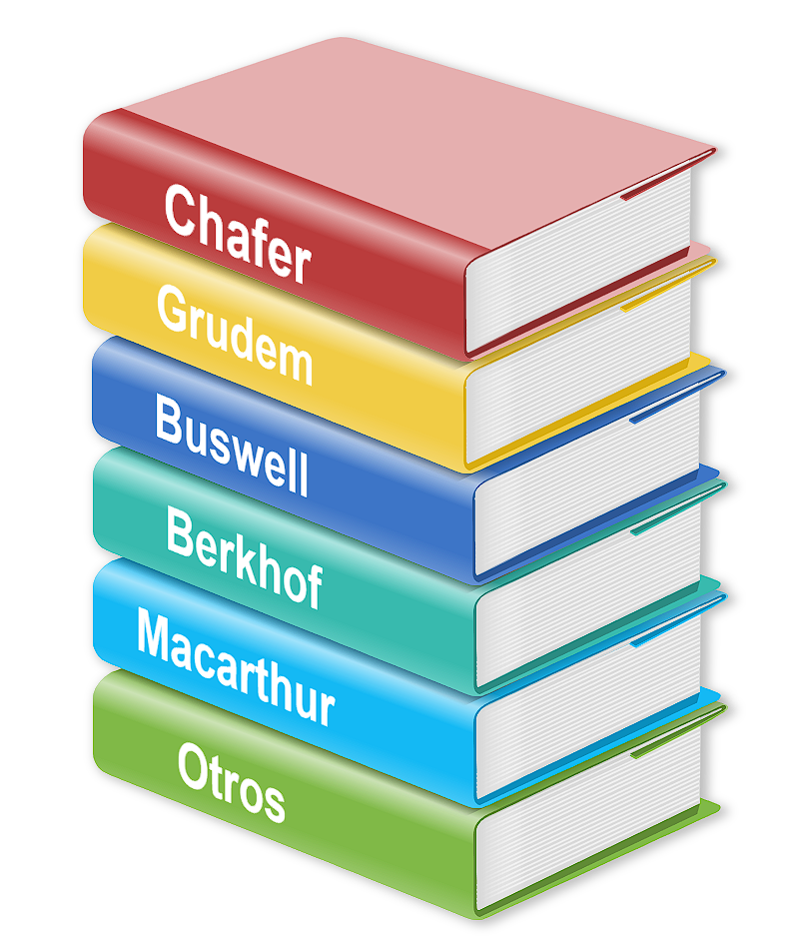
TEOLOGIAS SISTEMATICAS CONSULTADAS

